Slide 1
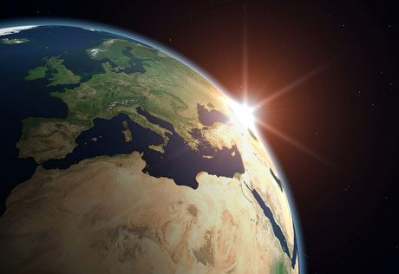
Den Země

Slide 2
Červená skupina
Vedoucí:
pí.uč.Milena Havlíčková
Lídr:
Iveta Reifová
Další:
Martina Blažková
Denisa Rendová
Veronika Šulová
Barbora Tunová
Denisa Křížková
Michaela Jílková
Michal Sedlák
Pavel Rebl
Michal Foltán
Slávek Krátký

Slide 3
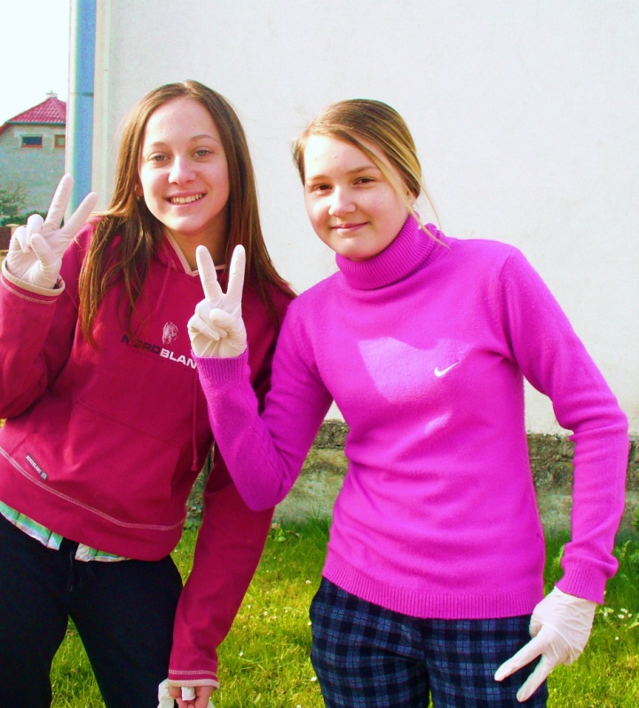
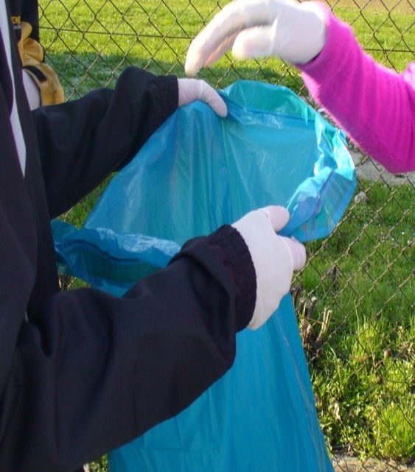
Rukavice a pytle jsou potřeba =o)!
Odpadky patří sem

Slide 4

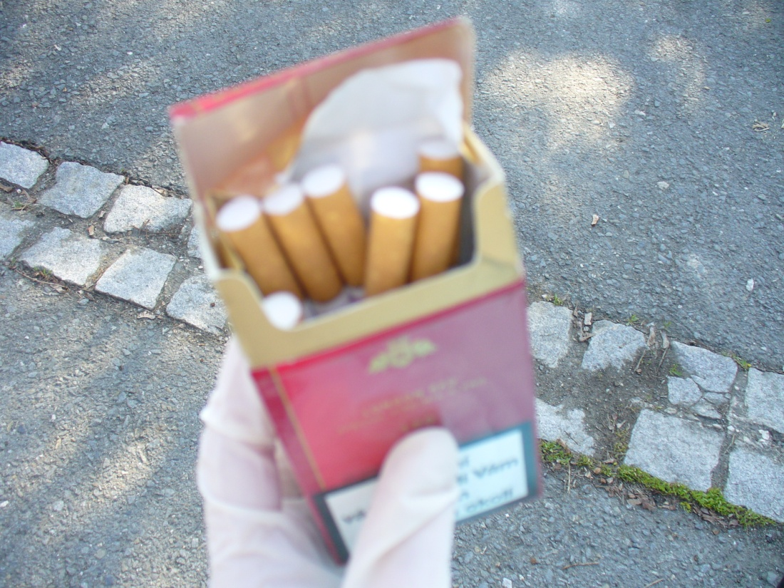

Proč
Tyto cigarety jsem našli na dětském hřišti! Tak proč podporovat děti ke kouření?

Slide 5
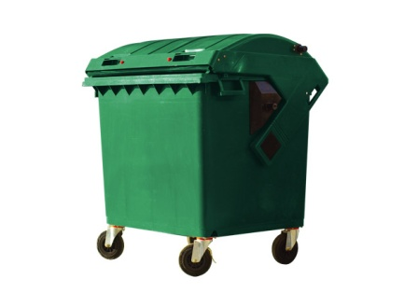
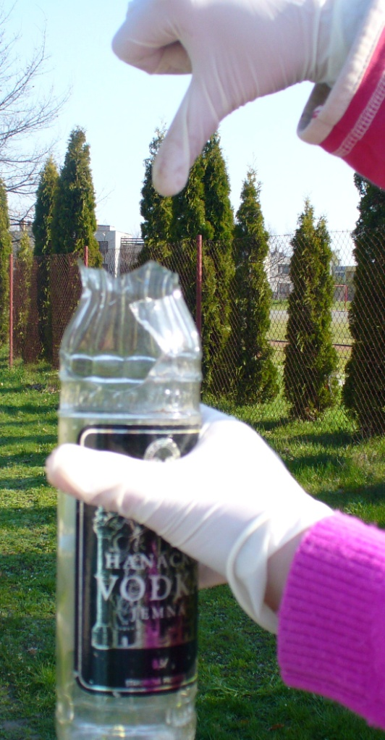
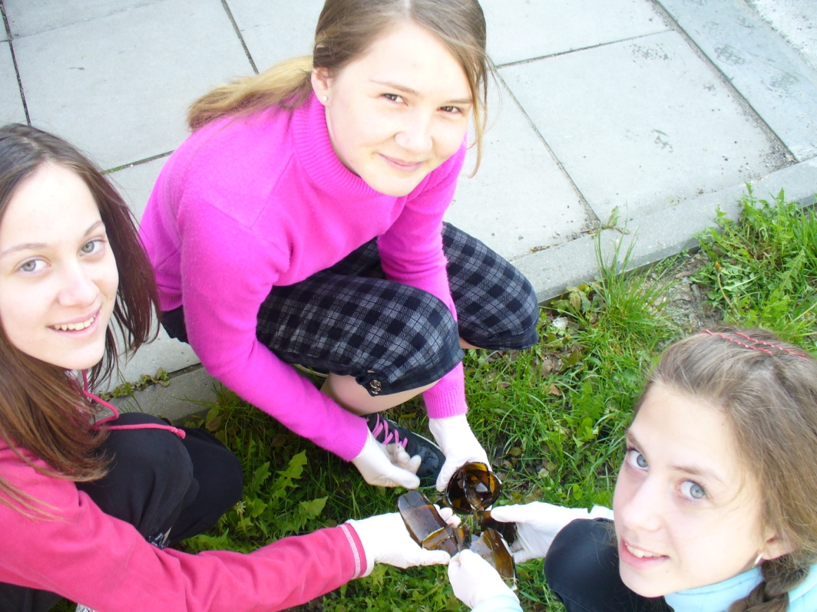
Kam to patří??...zelená popelnice!!

Slide 6
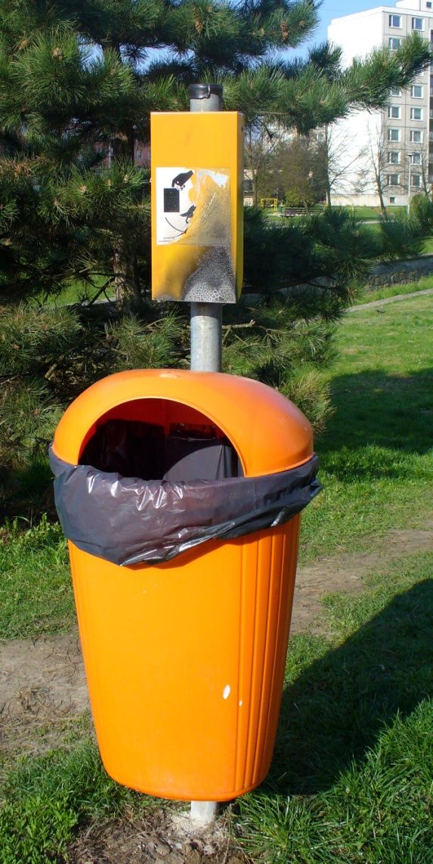
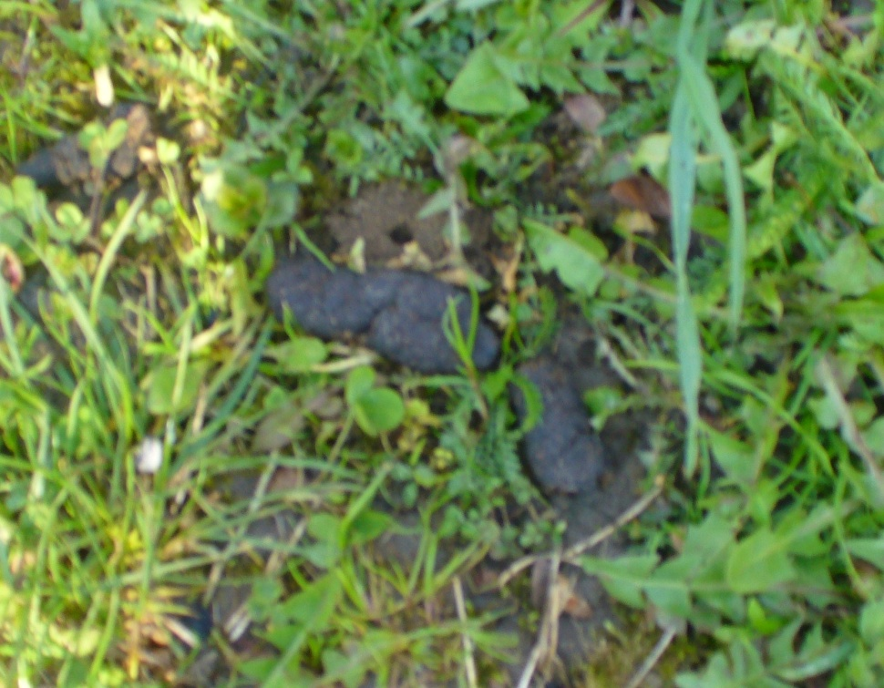
Na co máme koše?!
Tohle patří sem!

Slide 7
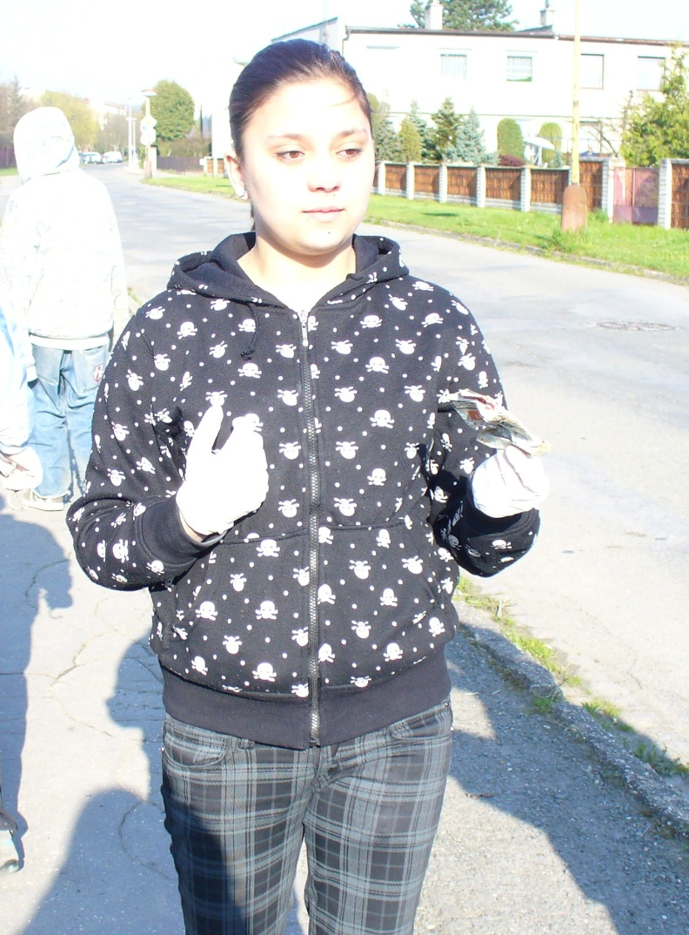
odpadkýýýý!!patří do popelnice, že Bááro?

Slide 8
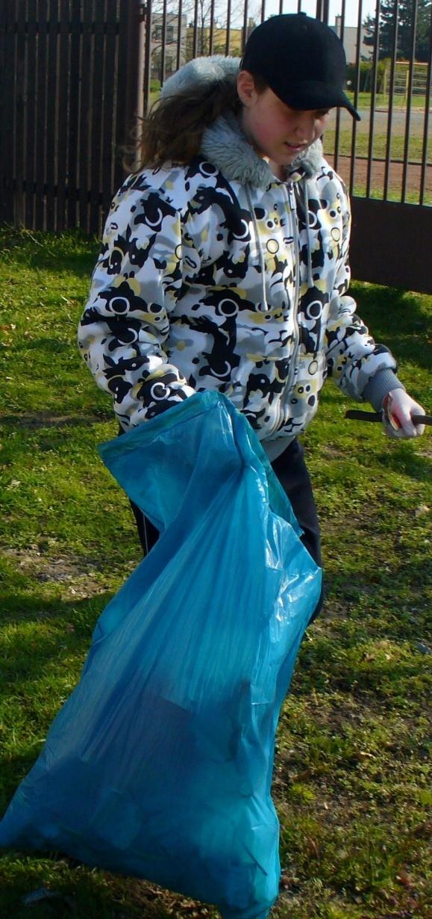
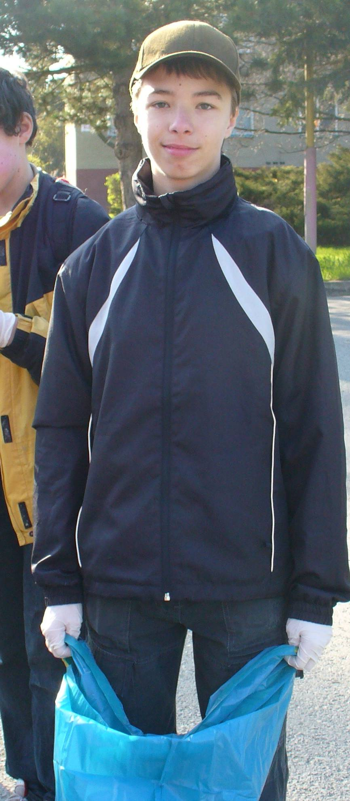
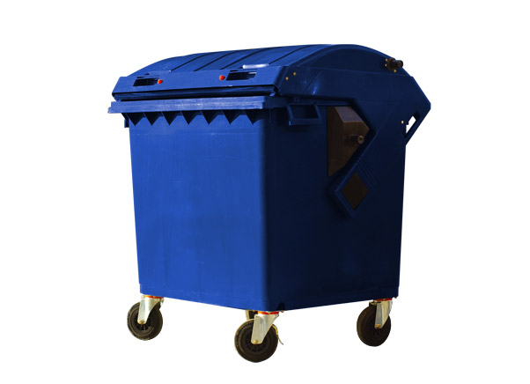
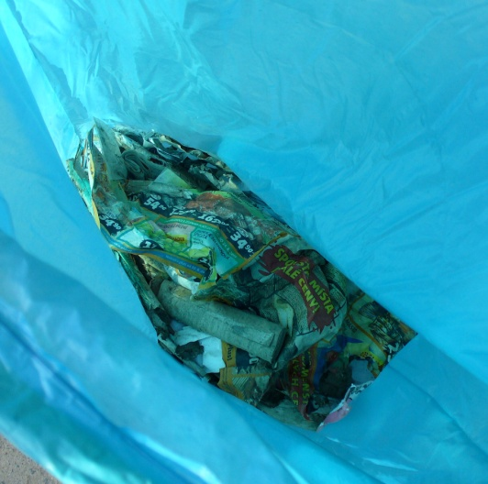
Papír!
S chutí do práce

Slide 9
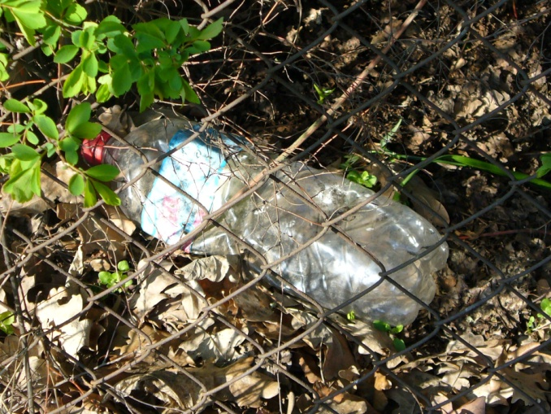
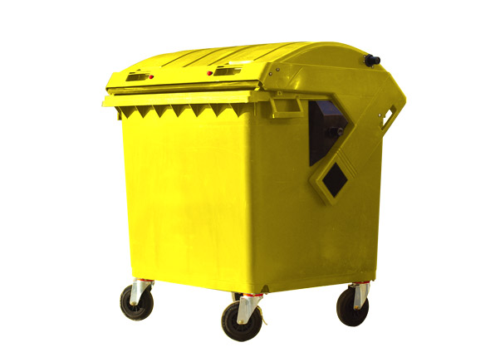
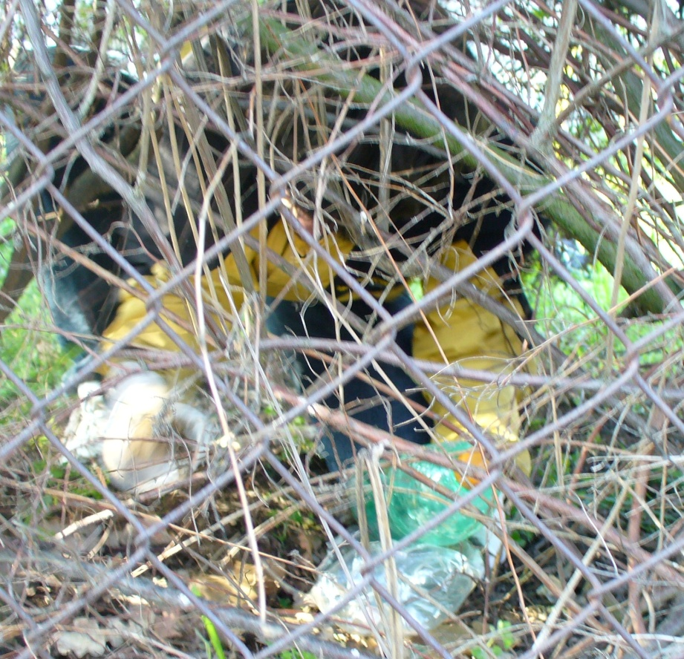
Plast
Sbíráme Míšo,sbíráme !

Slide 10
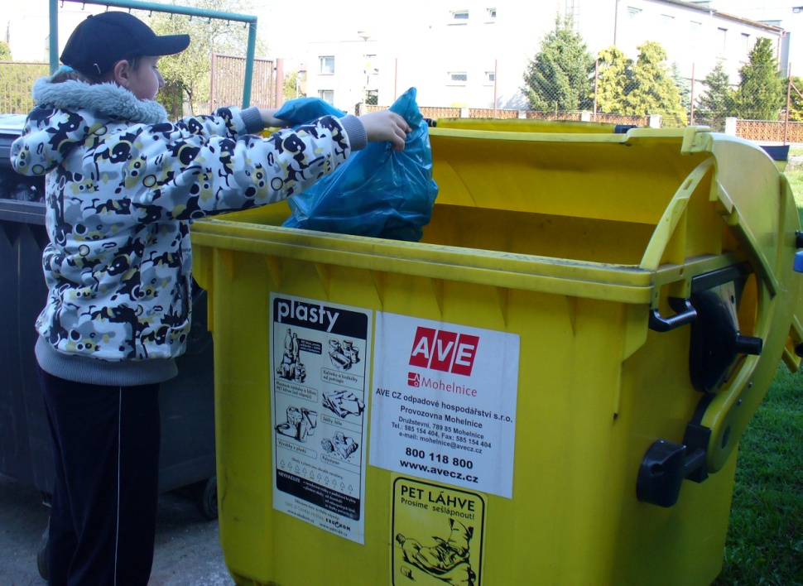

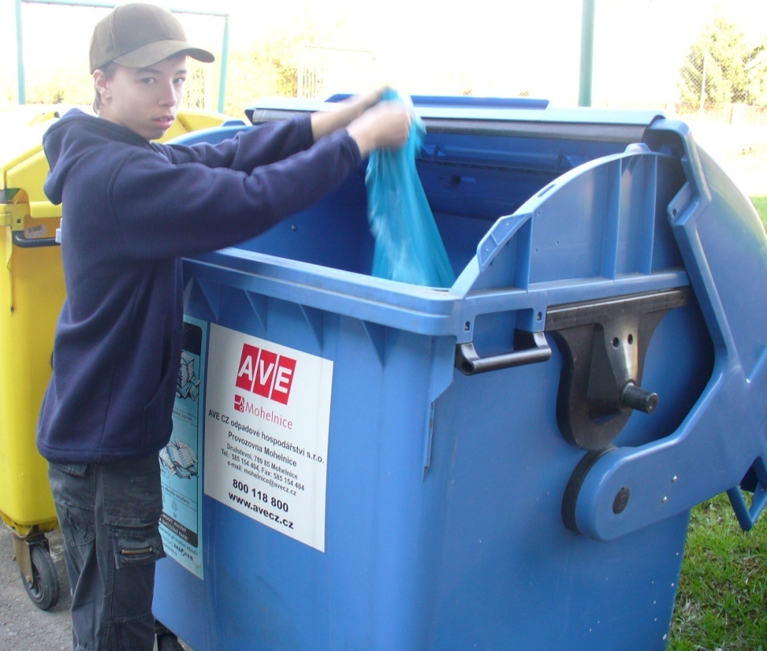

Slide 11
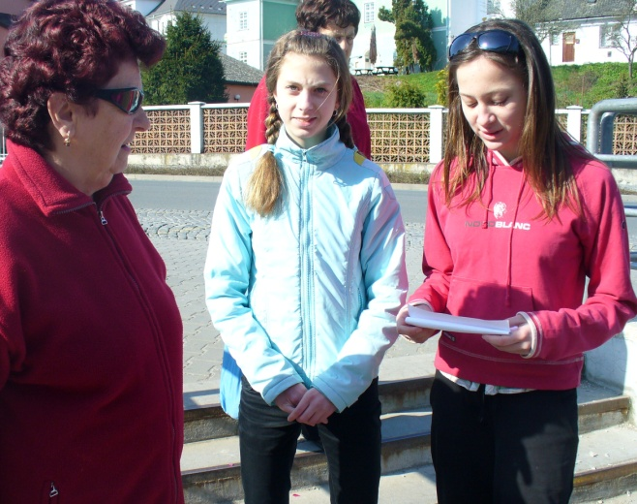
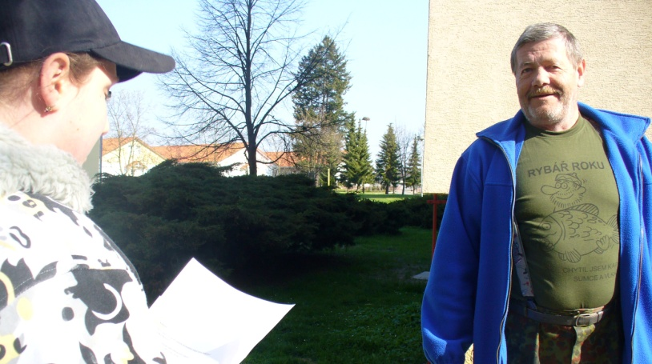
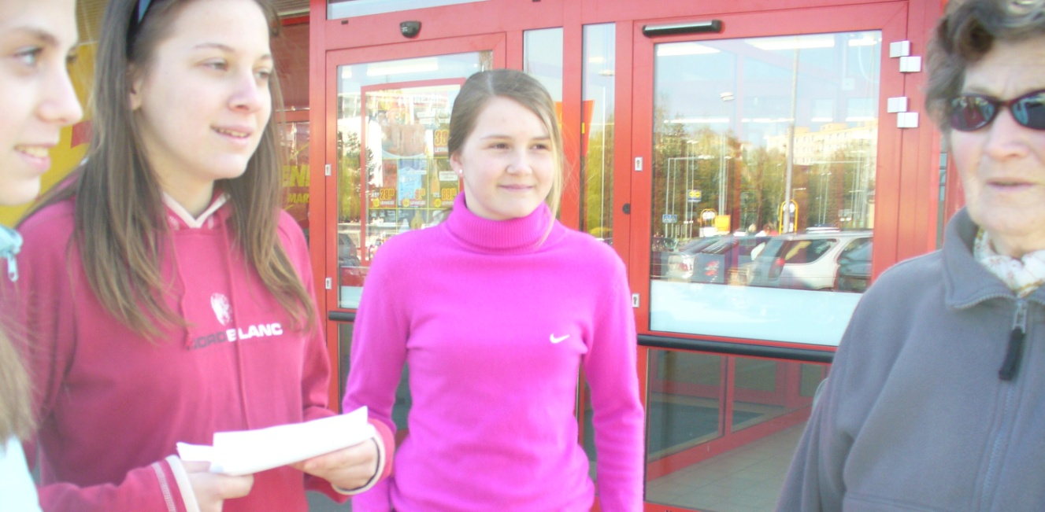
Anketa
Promiňte nejsem místí
Kam se mimo Mohelnici odvážejí odpadky?
mmm..asi do Medlova?
Dobrý den…Mohla bych se vás zeptat na pár otázek z našeho prostředí?

Slide 12
Náš hrad se jmenuje Rotštejn podle toho se jmenuje i naše vesnice
Zápis z jednání
Turistická lákadla:
Zřícenina - hudební festivaly,rytířské turnaje,historické prohlídky,koncerty (řezbář, řemeslníci, úklid, úprava trávy a stromů, správce, průvodce
Kostel - čerstvě opravený, kulturní památka, trubka Jindřicha z Rotštejna (správce, úklid)
Skály - horolezecké centrum - náročná sekce - pro začátečníky
Lanové centrum - s instruktory - v přírodě mezi stromy a skalami, krápníkové jeskyně, zimní lyžování -vlek, běžecké trasy (instruktoři, ředitel, zástupce ředitele, uklízečka, lékař, prodavač, sekretářka, pracovnice WC)
Staročeská restaurace s penzionem (vedoucí, šéf kuchař, číšníci, uklízeči, recepční, pokojská, masér/ka,

Slide 13
Zoopark - zvířata - zaměření na naši faunu (ovce, koně, drůbež, kočky, kozy, atd..)
je možné zaměstnat 100 až 200 lidí, v naší ZOO pracují: ředitel, jeho zástupce, pokladní, zvěrolékař, chovatel, uklízečky, kuchaři
Funkční historický mlýn - prohlídka
Úprava a parkování u rybníčku - rybolov, zimní bruslení, venkovní koupaliště s tobogánem a s atrakcemi, minigolf, minikáry (plavčíci, údržbáři, úklid, zaměstnavatel, zástupce, ošetřovatelka, pokladník
Zaměstnanci obce - úklid vesnice, odvoz odpadků, dopravní spojení - řidiči, úprava zeleně -zahradníci, spolek rybářů, koňská farma-ošetřovatele, zaměstnanci školy, hlídané parkoviště u ZOOparku

Slide 14
Den Země
Ekologický,radostný
Přišli jsme,zhrozili se,uklidili jsme
Chudák naše matička Země!
Štěstí

